Slide 1

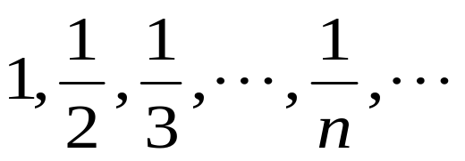
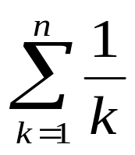
调和数列研究
1、调和数列
自然数的倒数组成的数列
称为调和数列。它的前n项和数列 记作H(n)。

Slide 2
2、提出问题：H(n)是否收敛？
我们借助于数学软件Mathematica 对H(n)的收敛性进行观察。
Step1 定义前n项和H(n)
H[n_]:=Sum[1/k,{k,1,n}]
Step2 列出H(n)随n变化的数据表
t=Table[{n,N[H[n],6]},{n,1,100}]

Slide 3
n | H[n]
1 | 1.00000
2 | 1.50000
3 | 1.83333
4 | 2.08333
…… | ……
99 | 5.17738
100 | 5.18738
1000 | 7.48547
10000 | 9.78761
1000000 | 14.39273

Slide 4
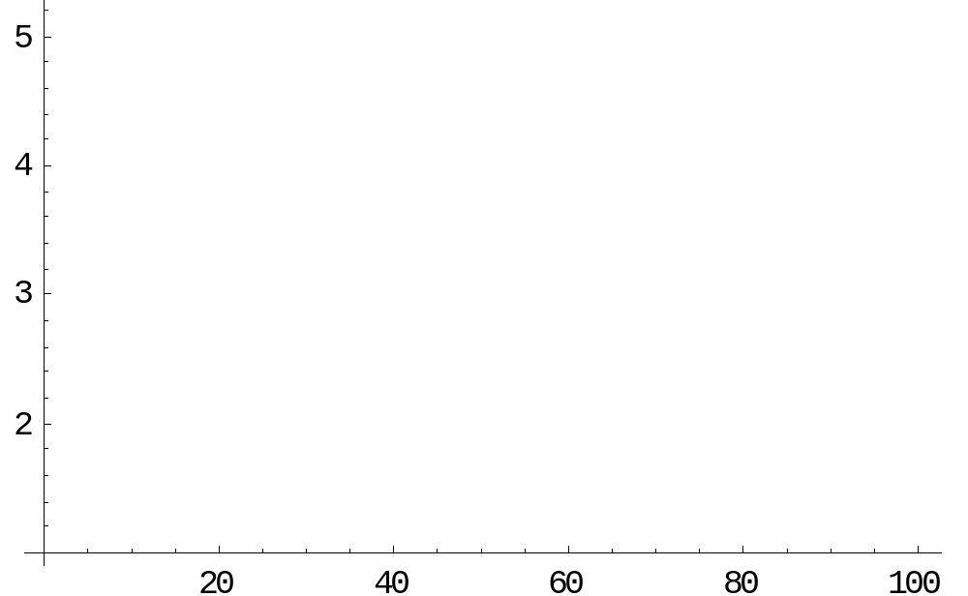
Step3 根据数据表画出H(n)的图形
ph1=ListPlot[t]

Slide 5
通过对所得图象的观察和分析，我们发现它很接近对数函数的图象。我们把它与对数函数 y=lnx 的图象一起比较一下。
Step4 与对数函数 y=lnx 作比较
ph2=Plot[Log[x],{x,1,100}]
Show[ph1,ph2]

Slide 6
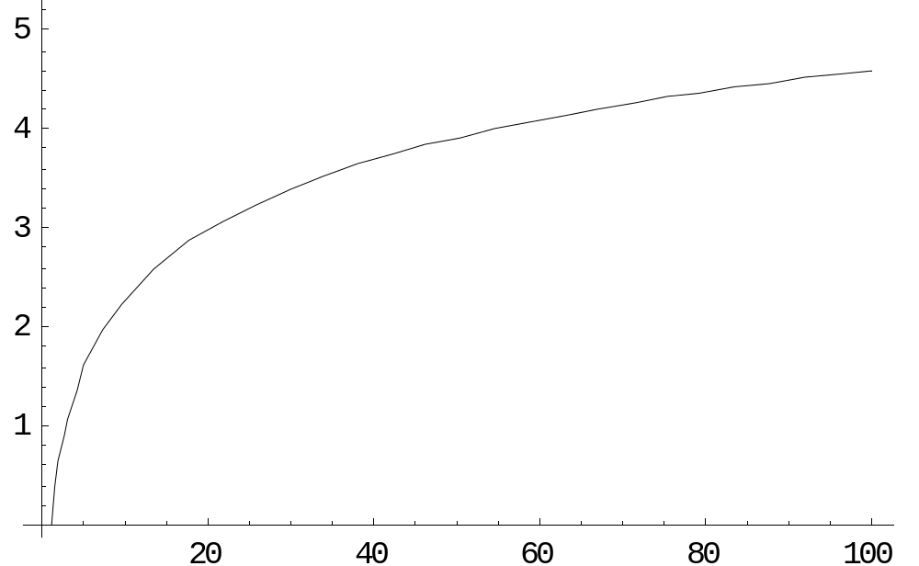

Slide 7
根据图象比较的结果可以看出，当n很大时，H(n)的图象与ln(n)的图象非常相似，但它们大致相差一个常数。这个常数约为
C=H(100)-ln100≈0.5822.
我们将 lnx 的图象向上平移C个单位后再进行观察。
c1=H[100]-Log[100]
ph3=Plot[Log[x]+c1,{x,1,100}]
Show[ph1,ph3]

Slide 8
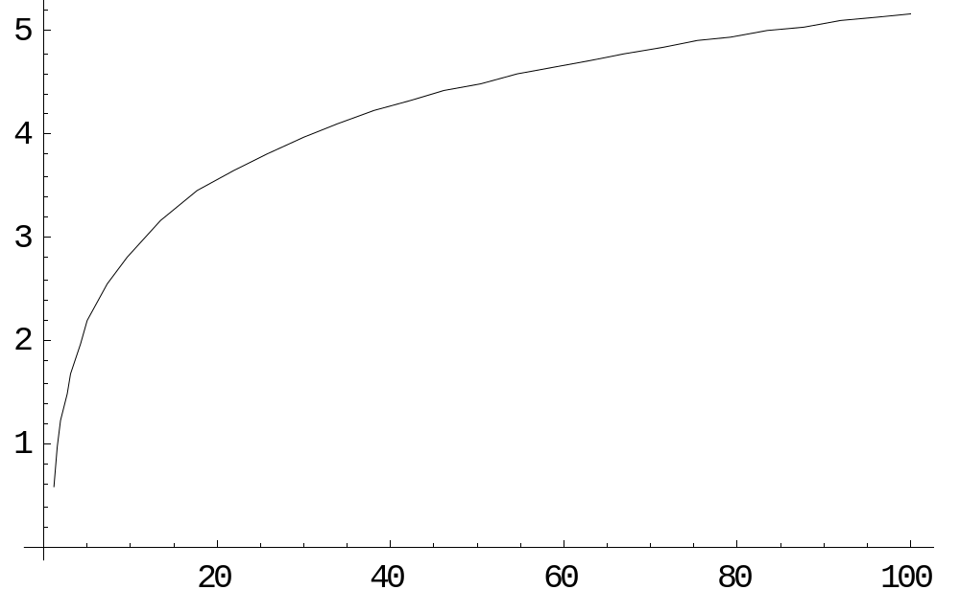

Slide 9
猜测1
调和数列的前n项和H(n)是发散数列，它的数值与ln(n)+C 很接近。
猜测2
数列H(n)- ln(n)可能是收敛的。

Slide 10
Step5 用计算数据作印证
对充分大的n，计算H(n)-ln(n)的值：
t2=Table[N[{n,H[n],Log[n],H[n]-Log[n]},10],
{n,1000,10000,1000}]
可以得到如下的数据表：

Slide 11
n | H(n) | ln(n) | H(n)-ln(n)
1000 | 7.485470861 | 6.907755279 | 0.5777155816
2000 | 8.178368104 | 7.6009024595 | 0.5774656441
3000 | 8.583749890 | 8.006367568 | 0.5773823223
4000 | 8.871390300 | 8.2940496401 | 0.5773406597
5000 | 9.094508853 | 8.517193191 | 0.577315661
6000 | 9.276813744 | 8.699514748 | 0.5772989959
7000 | 9.430952520 | 8.853665428 | 0.5772870918
8000 | 9.564474984 | 8.9871968207 | 0.5772781636
9000 | 9.682251076 | 9.104979856 | 0.5772712194
10000 | 9.787606036 | 9.210340372 | 0.5772656641

Slide 12
3、研究数列H(n)-ln(n)的收敛性
Step1
令C(n)=H(n)-ln(n)，通过图象观察其特性：
Cup[n_] :=H[n]-Log[n]
tup=Table[ {n, N[Cup[n],6]},{n,1,100}]
ph4=ListPlot[tup,PlotStyle->RGBColor[0,0,1]]
Step2
令c(n)=H(n)-ln(n+1)，通过图象观察其特性：
Clow[n_] :=H[n]-Log[n+1]
tlow=Table[ {n, N[Clow[n],6]},{n,1,100}]
ph5=ListPlot[tlow,PlotStyle->RGBColor[1,0,0]]

Slide 13
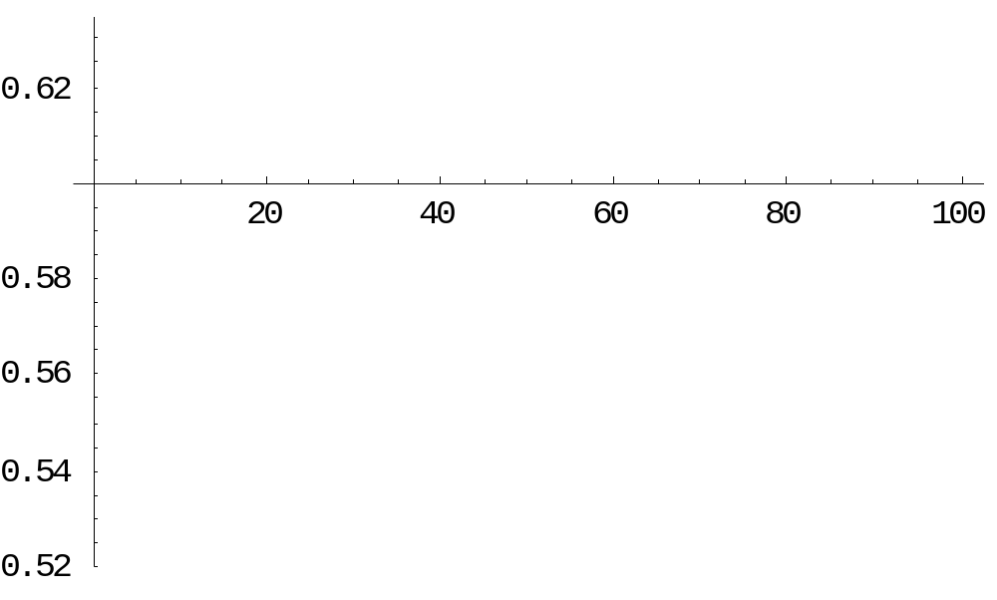
Step3
比较C(n)和c(n)，在同一坐标系中作出它们的图象。
Show[ph4,ph5]

Slide 14
通过观察可知如下事实：
1、C(n)是单调递减数列；
2、c(n)是单调递增数列；
3、c(n) ≤ C(n)；
4、c(n)，C(n)都是收敛数列，而且它们有相同的极限。

Slide 15
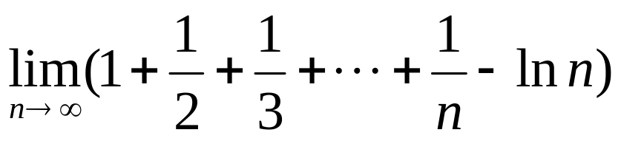
4、结论与证明
结论：
极限 存在。
把这个极限值记为C，C ≈0.5772，称为欧拉（Euler）常数。

